Slide 1

Fórum dos Conselhos Federais da Área da Saúde (FCFAS)

Slide 2

Profissões Integrantes do FCFAS:
Biologia
Biomedicina
Educação Física
Enfermagem
Farmácia
Fisioterapia
Fonoaudiologia
Medicina
Medicina Veterinária
Nutrição
Odontologia
Psicologia
Serviço Social
Técnicos em Radiologia
Terapia Ocupacional

Slide 3


Representamos quase 4 milhões de profissionais registrados

Slide 4

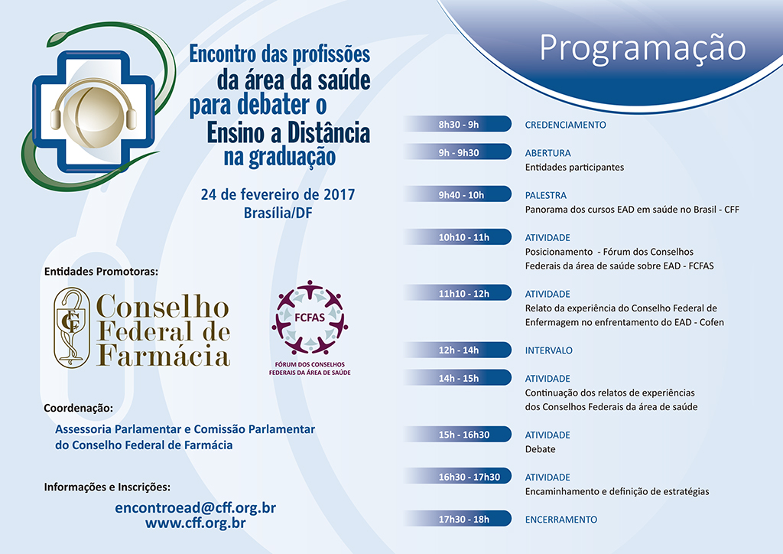
Encontro das Profissões da Área da Saúde para debater o Ensino a Distância na Graduação
24 de fevereiro de 2017 - Brasília/DF

Slide 5

Não existe formação/graduação de Profissional de Saúde a Distância
Formação na Saúde pressupõe peculiaridades que são incompatíveis com a formação a distância

Slide 6

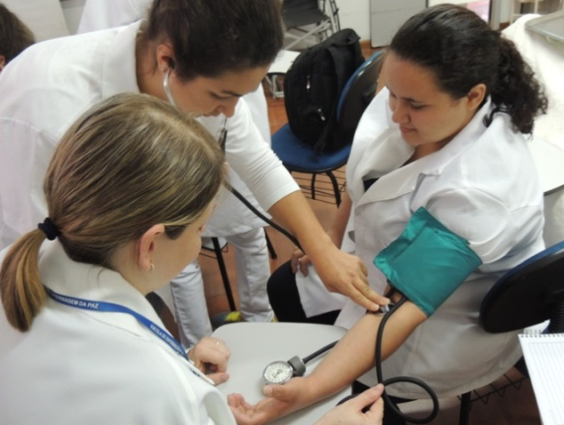
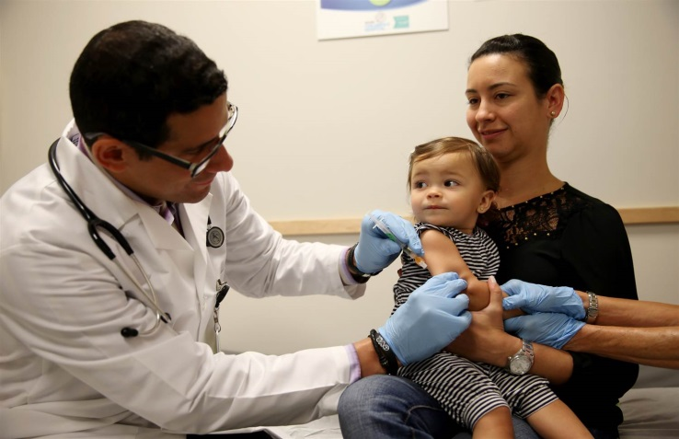
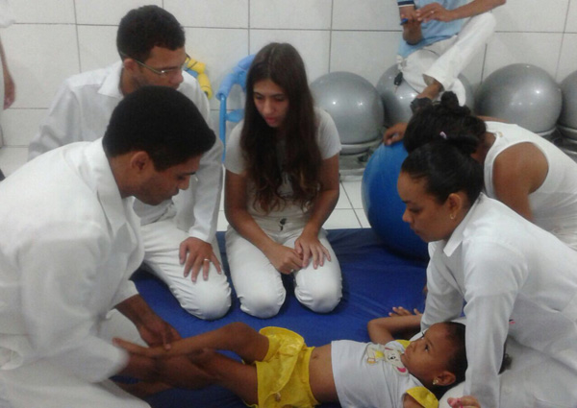

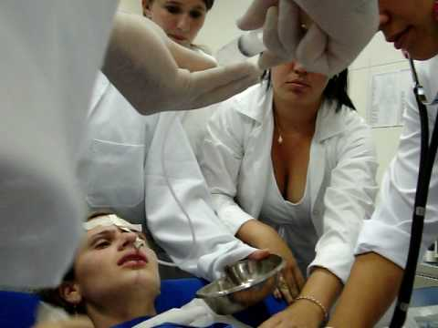

As habilidades e competências práticas, necessárias ao aperfeiçoamento técnico do profissional de saúde. Isto é o treinamento do fazer de forma continuada.

Slide 7









O cuidado/contato com o paciente/usuário são necessários para experiências interpessoais e para o desenvolvimento pessoal do profissional, através da vivência nos vários cenários da saúde, tais como unidades básicas de saúde, hospitais, asilos, comunidades, creches, clínicas, centros de atendimento, sistema penitenciário, centros psicossociais,...

Slide 8


Cenários Multiprofissionais propiciam ao futuro profissional a oportunidade de conhecer as diversas realidades e facetas da saúde, permitindo, assim, uma compreensão mais ampla dessa área.

Slide 9


PRÁTICA
AMADURECIMENTO PESSOAL
CENÁRIOS
MULTIPROFISSIONAIS
CAPACIDADE

Slide 10
Não existe formação/graduação de Profissional de Saúde a Distância

